Slide 1
YEREL
EFSANELER

Slide 2
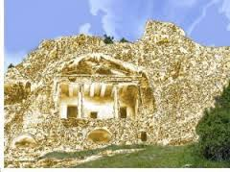
Cennet Bursa Efsanesi

Slide 3
Vaktiyle her Süleyman’dan içeri bir Hazreti Süleyman varmış. Alnında Peygamberlik nuru yanar, başında Hükümdarlık tacı yanarmış. Allah ona “Mührü Süleyman” derler tılsımlı bir mühür ihsan etmiş, bu sayede dağa taşa hükmeder olmuş, oturduğu taht ne altın ne fildişi, ya cin ya peri işi tahtırevanmış. Böylece dünyanın dört bir yanını dolaşarak ağlayanla ağlar gülenle gülermiş. Günlerden bir gün tahtına kurulmuş sağ vezirini sağ tarafına sol vezirini sol tarafına alarak havalanır, gökler dağlar eğim eğim eğilir, yollar erim erim erir, göz açıp kapayıncaya kadar varırlar dağların dağı Uludağ’ın tepeciğine. Bir bakar ki ne baksın bu dağın bir kanadı ses, bir kanadı renk, bir kanadı su, bir kanadı ışık, Hazreti Süleyman “Yaratan neler yaratıyor” der parmağı ağzında kalır. Sağına döner sağ vezirine “A vezirim sen çok gezdin, çok gördün bakınca bu yerleri nasıl görüyorsun” diye sorar, “Ey benim Sultanım Efendim Allah her güzelliği buraya vermiş ama bunları görüp duyacak derleyip koklayacak biri olmadıktan sonra neye yarar, deyince Hazreti Süleyman bu söze mührünü basar. Sol vezirine dönüp “A benim vezirim, sen çok gördün çok yaşadın. Dünyada bu güzellikten üstün bir güzellik var mı?” Sol vezirde “Var Sultanım var

Slide 4
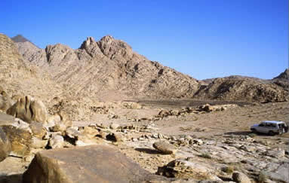

Slide 5
Öyle dal dal ötüşen kuşların sesi güzeldir ama gönül yaylasını saran insan sesi daha güzeldir.” Su pırıl pırıl gökyüzü güzeldir ama hiçbiri ayın ondördü Sultan gibi ay ile bahsedip gün ile doğamaz” deyip kesince Hazreti Süleyman bu söze de mührünü basar. Son sözü kendi alıp “Ey benim vezirlerim bu yerlerin bir insan eksiği var dediğiniz gibi bu güzellikleri görüp duyacak biri olsaydı böyle kaybolup gitmezdi. Bu bir; üstelik bunlara her güzellikten üstün insan güzelliği katılırdı, bu iki; şimdi sizde benim bu sözüme bir mim koyarsınız, şu yaylaları yurt edinelim, saray yaptıralım, köşkü beraber içinde bahçesi suyu beraber.... Bu saraya güzeller güzeli Belkıs’ın tahtını kuralım, bu bahçeye de dilediği gülü bülbülü konduralım. Vezirler mim koymaya kalmadan taş dile gelip “Belkıs, Belkıs” diye inim inim inler Hazreti Süleyman o saatten tezi yok perilerini başına toplayarak konuşacakken perilerden biri niyetini anlayarak dilsiz anlatır. Onlara “Ya Süleyman, Can kavmi” derler bir kavim buralara bir şehir kurmuş ama “Cin” kavmi dedikleri kavim de bu şehre göz koymuştur. Bin yıl dövüştüler, sonu ne onlara kaldı ne bunlara. Tufan gelip sular altında bıraktı şehri. İşte bu dağın eteğinde gördüğün göller, göl değil, tufanda göllenip kalmış sudur; O Şehirde sözüm ona bu göllerden birinin altında yatıp duruyor, deyince Hazreti Süleyman mührü Süleyman’ı basar. Vezirlerde birer mim koyar söze. Bunun üzerine su perileri sulara dalar, suları boşaltıp can şehrini çıkartırlar. Dağ perileri de dağlara tırmanır getirecekleri kadar mermer taş, mermer direk, bir saray kurarlar, köşkü beraber, bahçesi suyu ile periler uğraşırken Hazreti Süleyman kuşun kanadında dört bir yana haber gönderip cümle ela gözlülere “Buyur” eder. Nerde var, nerde yok ela gözlülerde gelir bu şehre yerleşir. Belkıs Sultan’da varıp sarayına tahtına kurulur. Şehirde şehir olur. Sağ vezir sağ gözüyle görür. “Cennet Burası” der. Meğer sol Vezirin kulağı biraz ağırmış. Cennet Bursa anlamasın mı? O gün bugün bu şehrin adı “Bursa” kalır.

Slide 6
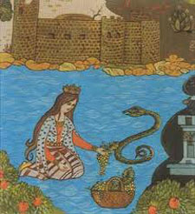
Kızkalesi Efsanesi

Slide 7
Korikos'ta yaşayan Krallardan biri, bir kız çocuğu olsun diye gece gündüz Tanrıya yakarmaktadır. Sonunda dileği yerine gelir ve kız büyüdükçe güzelliği ve yardımseverliği ile herkesin sevgisini kazanır. Günlerden bir gün kente bir falcı gelir. Kral onu saraya çağırtır, kızının geleceğini öğrenmek ister. Falcı prensesin eline bakınca irkilir ama bir şey söylemez. Kral zorlayınca, Kralım Kızınızı bir yılan sokacak, bu yazgıyı hiçbir şey bozamayacak, siz dahi engel olamayacaksınız deyip oradan ayrılır. Kral, kıza birşey söylemez ama düşüncelere dalar. Sonunda kıyıya yakın üçük bir adacık üzerinde, ak taşlardan bir kale yaptırmaya karar vererek kaleyi yaptırır ve kızını buraya kapatır. Olan biteni bilmediğinden kızı üzülmekte, günden güne eriyip gitmektedir. Günün birinde saraydan kaleye gönderilen bir üzüm sepetinin içinden çıkan bir yılan kızı sokar ve öldürür

Slide 8
YEREL
FIKRALAR

Slide 9
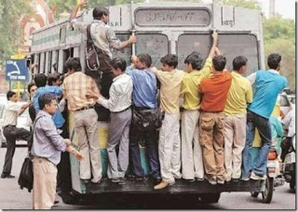
Erzincan'da Yolcu Kadın

Slide 10
Erzincan da kadının biri otobüse binmiş. Tek boş yerin şoför koltuğu olduğunu görünce oraya oturmuş. Otobüs şoförü gelmiş:
- "hele bacı hadi en koltuktan aşağıya!" demiş.
kadın cevap vermiş:
- "Ene her gün biz ayakta gediyük bugün de sen get"

Slide 11
ÖZRÜ KABAHATİNDEN BÜYÜK
İki kardeş, yeni gelen valiyi yemeğe davet ederler. Vali gelir, sofra kurulur ve yemekler yenmeye başlanır.
Valinin bir tarafında küçük kardeş, diğer tarafında da büyük kardeş oturmaktadır. Vali ortada çok küçük görünür. Büyük kardeş ortaya gelen kuzunun bir budunu koparıp alır. Sonra küçük kardeş de diğer budunu koparır. Vali ise budun ucundan küçük bir parça koparıp yavaş yavaş kemirmeğe başlar. Valinin durumunu fark eden küçük kardeş:
“Yav vali efendi, o ne öyle şey kadar parçayi almışsın, evirip çevirisin. Bizim gibi yapsana” der.
Vali herkesin içinde kıpkırmızı olur. Bu arada büyük kardeş olayın farkına varır ve kardeşine çıkışır, durumu düzeltmeye çalışarak:
“Oğlum itoğlit, hadi vali bi bok yedi. Yani onu yüzüne mi vurmak lazım. Kalk kaybol gözümün önünden” der.

Slide 12
YEREL
MASALLAR

Slide 13
GİTARCI
Acemi, kötü sesli gitarcının biri evinde sabahtan akşama kadar çalıp söylermiş. Evin duvarları alçıdan olduğu için yankılar uyandırır, herif de sesinin güzel, gür olduğunu sanırmış. O kadar inanmış ki: "Ben hele çıkıp bir sahnede marifetimi göstereyim, kim bilir ne kadar alkışlanırım!" demiş. Yapmış dediğini, yapmış ama halk onun o çirkin sesini duyunca taşa tutmuş. Bazı aytaçlar da vardır, okuldayken kendilerini bir şey sanırlar ama siyaset dünyasına girince bir şey beceremiyecekleri hemen anlaşılır.

Slide 14
ARDIÇ KUŞU
Ardıcın biri bir mersin ormanına girmiş, oradan pek hoşlanmış, başlamış çöplenmeye. Bir türlü ayrılamıyormuş. Oradan bir kuşçu geçmiş, hemen ökselerini kurup kuşu kolayca tutuvermiş. Ardıç kurtuluş olmadığını anlayınca: "Gördün mü başıma gelenleri!" demiş, "yiyip keyfedeceğim diye işte canımı veriyorum!" Bu masal, zevk uğrunda kendini yitiren insan için söylenmiş.

Slide 15
YEREL
SPORLAR

Slide 16
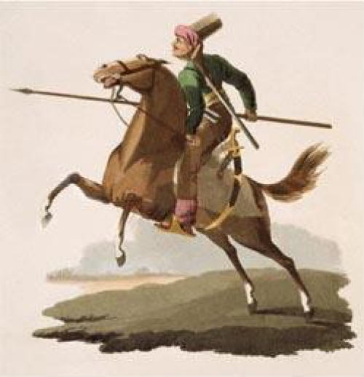
CİRİT

Slide 17
Cirit, at üzerinde oynanan spor dallarından biridir. At üzerindeki sporcunun süngü veya mızrağını (ciridini) rakibe karşı isabetli bir şekilde atmasını, muharebe anında kendisine ve bineğine olan hakimiyetini ve bu yolla rakibine üstün gelmesini amaç edinen, kuralları olan bir spordur.

Slide 18
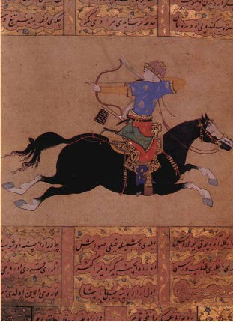
Türk okçuluğu

Slide 19
Türklerde okçuluğun ve özellikle atlı okçuluğun önemi tarih öncesi zamanlara kadar uzanır. Yaklaşık MÖ 5000'den itibaren Altay ve Tanrı Dağları ve çevresinde ortaya çıkan, daha sonra da İç Asya’ya tamamen egemen olan "Atlı Bozkır Kültüründe" atlara ve okçuluğa büyük önem verilmektedir. Tarihteki Türk atlı okçuları, dört nala giderken eyer üstünde dönüp arkaya ok atarak hedefe tam isabet ettirme ustalıklarıyla tanınmışlardır.

Slide 20
NAZMİ BAŞ
5-F 272

